Slide 1
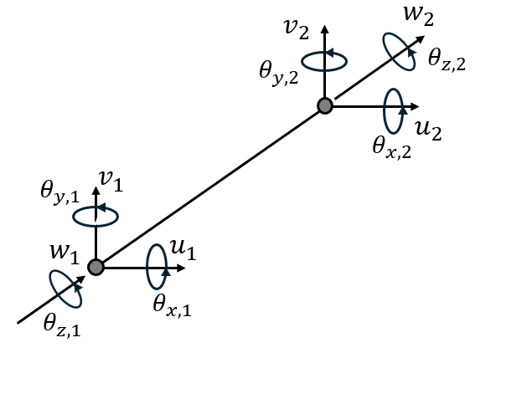

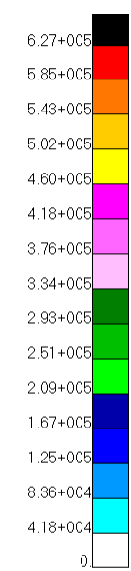
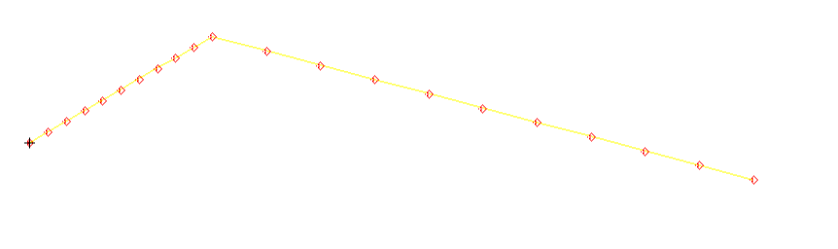
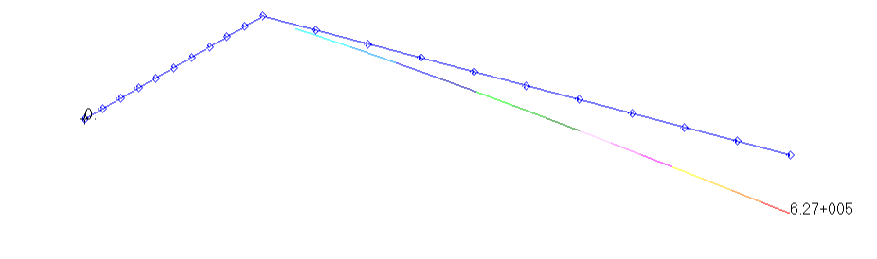











$$y$$
1000 mm
Isotropic beam elements
$$x$$
Global Edge Length $=100 mm$
Bar 1
$$z$$
$E=210000 N/{mm}^{2}$
$ν=0.3$
$$F_{y}=500 N$$
Bar 2
2000 mm
$Bar 1:$
$A=10 {mm}^{2}$
$J=80$
$I_{1,1}=40$
$I_{2,2}=8$
$Bar 2:$
$A=16 {mm}^{2}$
$J=36$
$I_{1,1}=21.33$
$I_{2,2}=21.33$
$$M_{z}= 100 N.mm$$
$$M_{x}= 100 N.mm$$
Mesh
Displacement Result

